Slide 1
Mitä uutta ympäristöterveysindikaattoreista?
Jouni Tuomisto

Slide 3
Sisältö
Helsingin indikaattorityön periaatteita
Ilmastovahdin esittely https://ilmastovahti.hel.fi
  Toimenpiteet
  Mittarit
  Näkemysverkko
  Ylläpitokäyttöliittymä
Kytkentä muihin mallitustyökaluihin
Toimintaehdotus

Slide 4
Toimintaperiaatteet ja -ideat

Slide 5
”Helsinki kehittää digitaalisia ratkaisuja, jotka tekevät helpoksi seurata ja osallistua itseä kiinnostaviin ja koskeviin asioihin riippumatta siitä, ovatko ne kaupungin vai muiden tekemiä.”

Slide 6
”Helsingin toimintamalli perustuu mahdollisimman suureen avoimuuteen ja läpinäkyvyyteen. Helsinki on maailman johtava kaupunki julkisen tiedon avaamisessa ja sen hyödyntämisessä.”

Slide 7
Helsingin toimintaperiaatteita
avoimuus +
osallisuus +
digitaaliset ratkaisut
=> avoin päätöksentekokäytäntö

Slide 8
Tietokide
Tietokide on nettisivu, jossa
vastataan yhteen täsmälliseen tutkimuskysymykseen,
tiedot ja osallistuminen ovat avoimia kaikille,
sisällöllisen kritiikin avulla karsitaan huonoja vastauksia,
senhetkinen paras vastaus on pysyvästi tarjolla
  ihmisen ymmärtämässä muodossa
  koneluettavassa muodossa (jotta tiedon varaan voidaan rakentaa sovelluksia)

Slide 9
Ilmastovahti: toimenpiteet, mittarit ja näkemysverkot

Slide 10
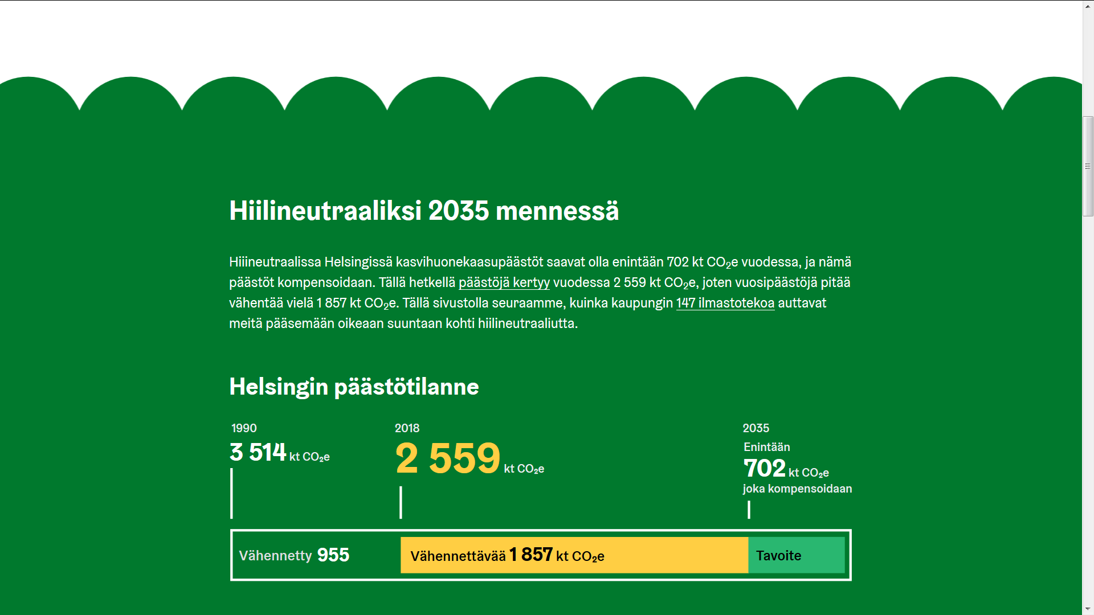

Slide 11
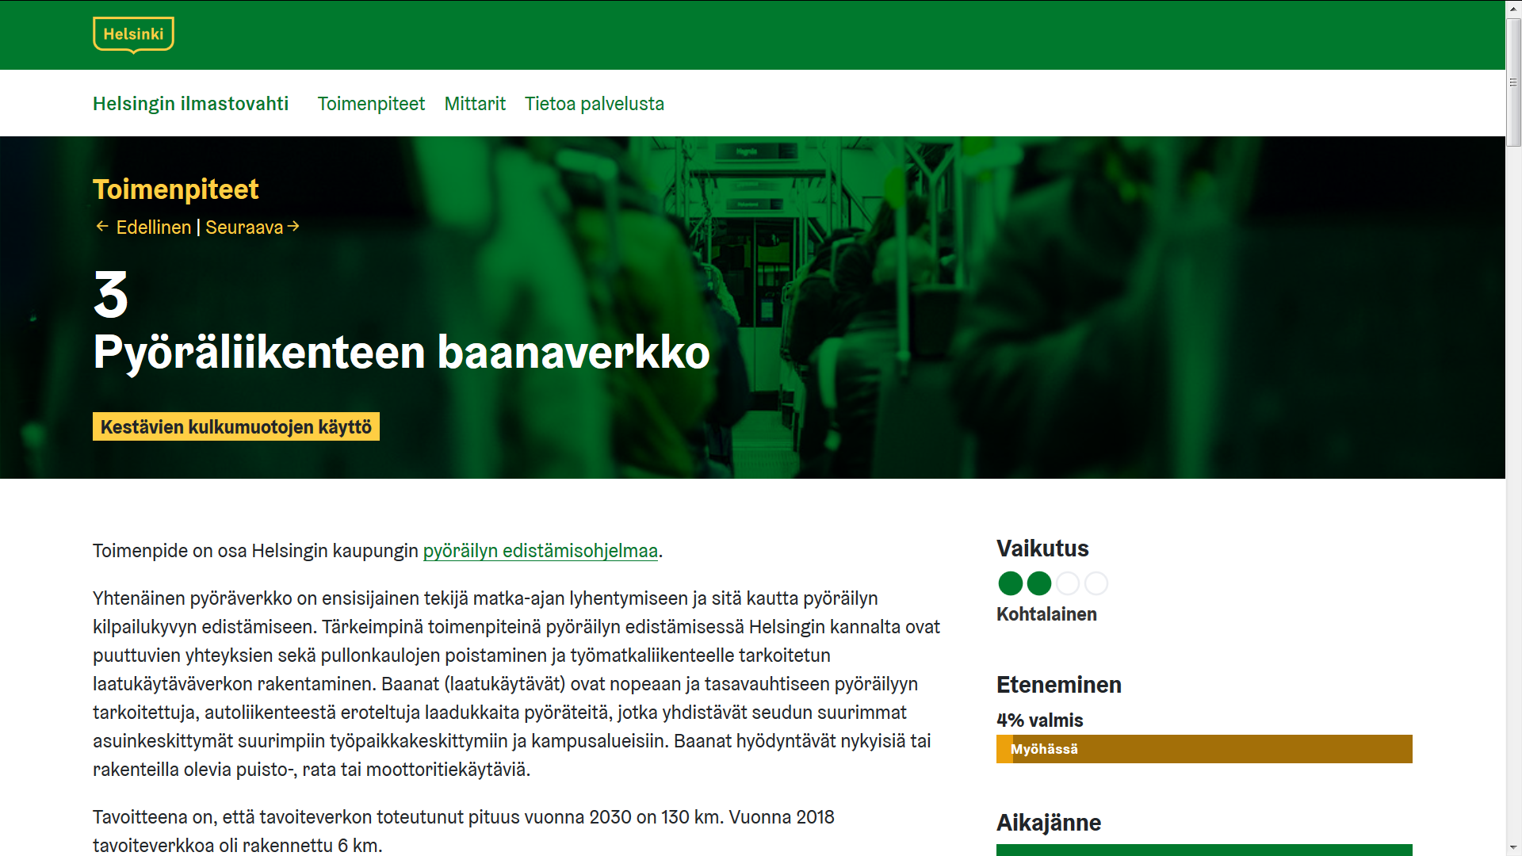

Slide 12
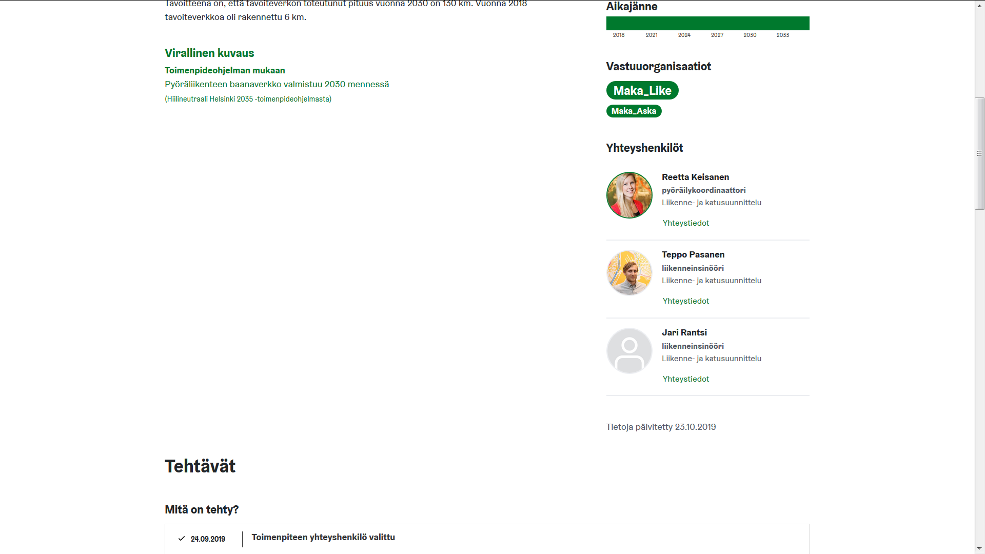

Slide 13
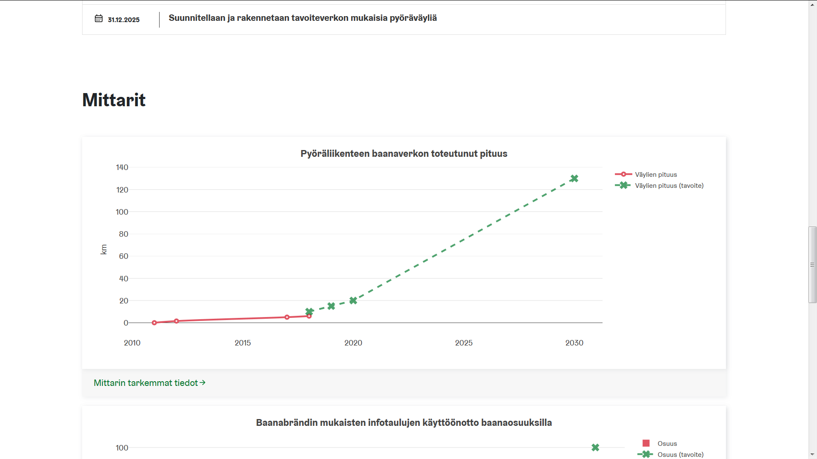

Slide 14
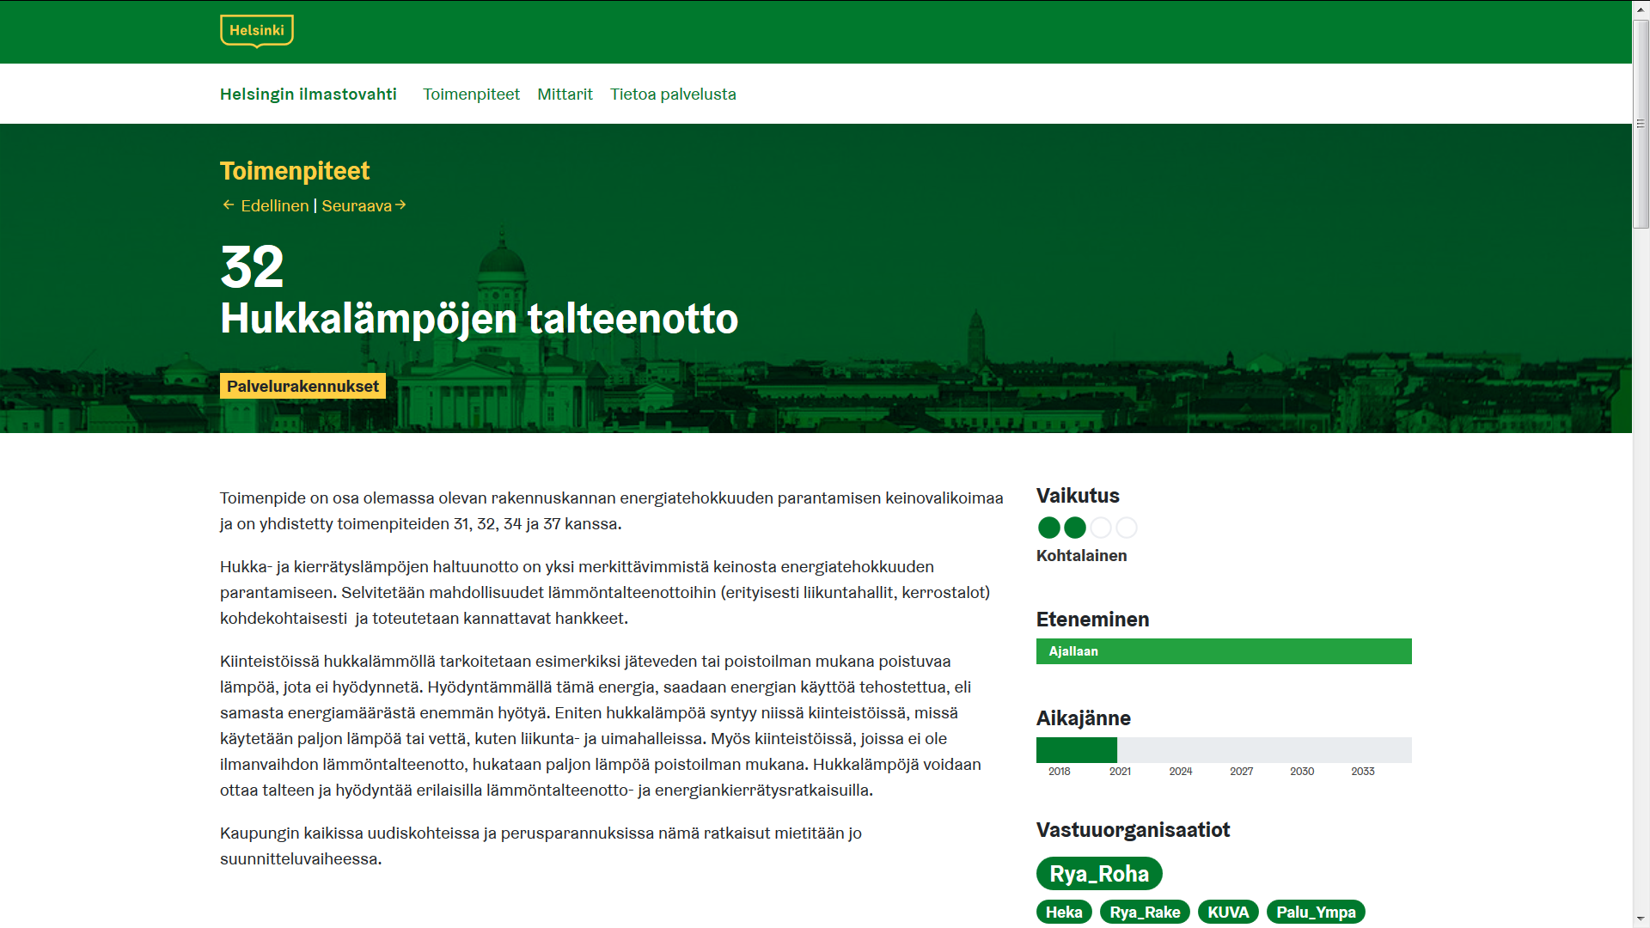

Slide 15
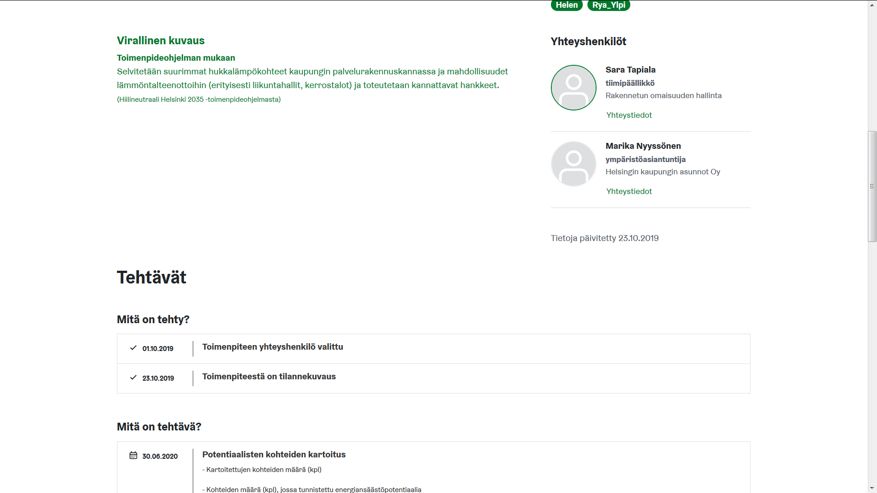

Slide 16
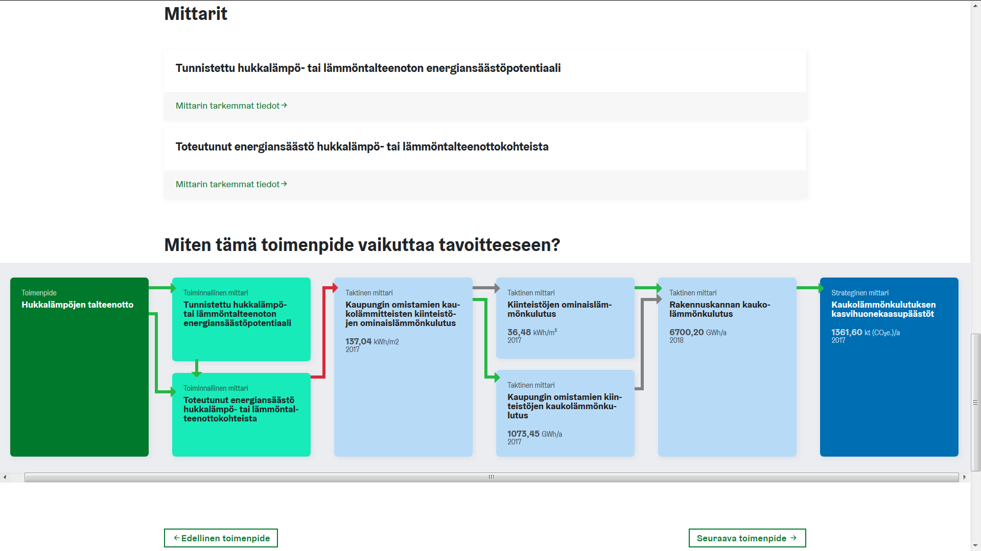

Slide 17
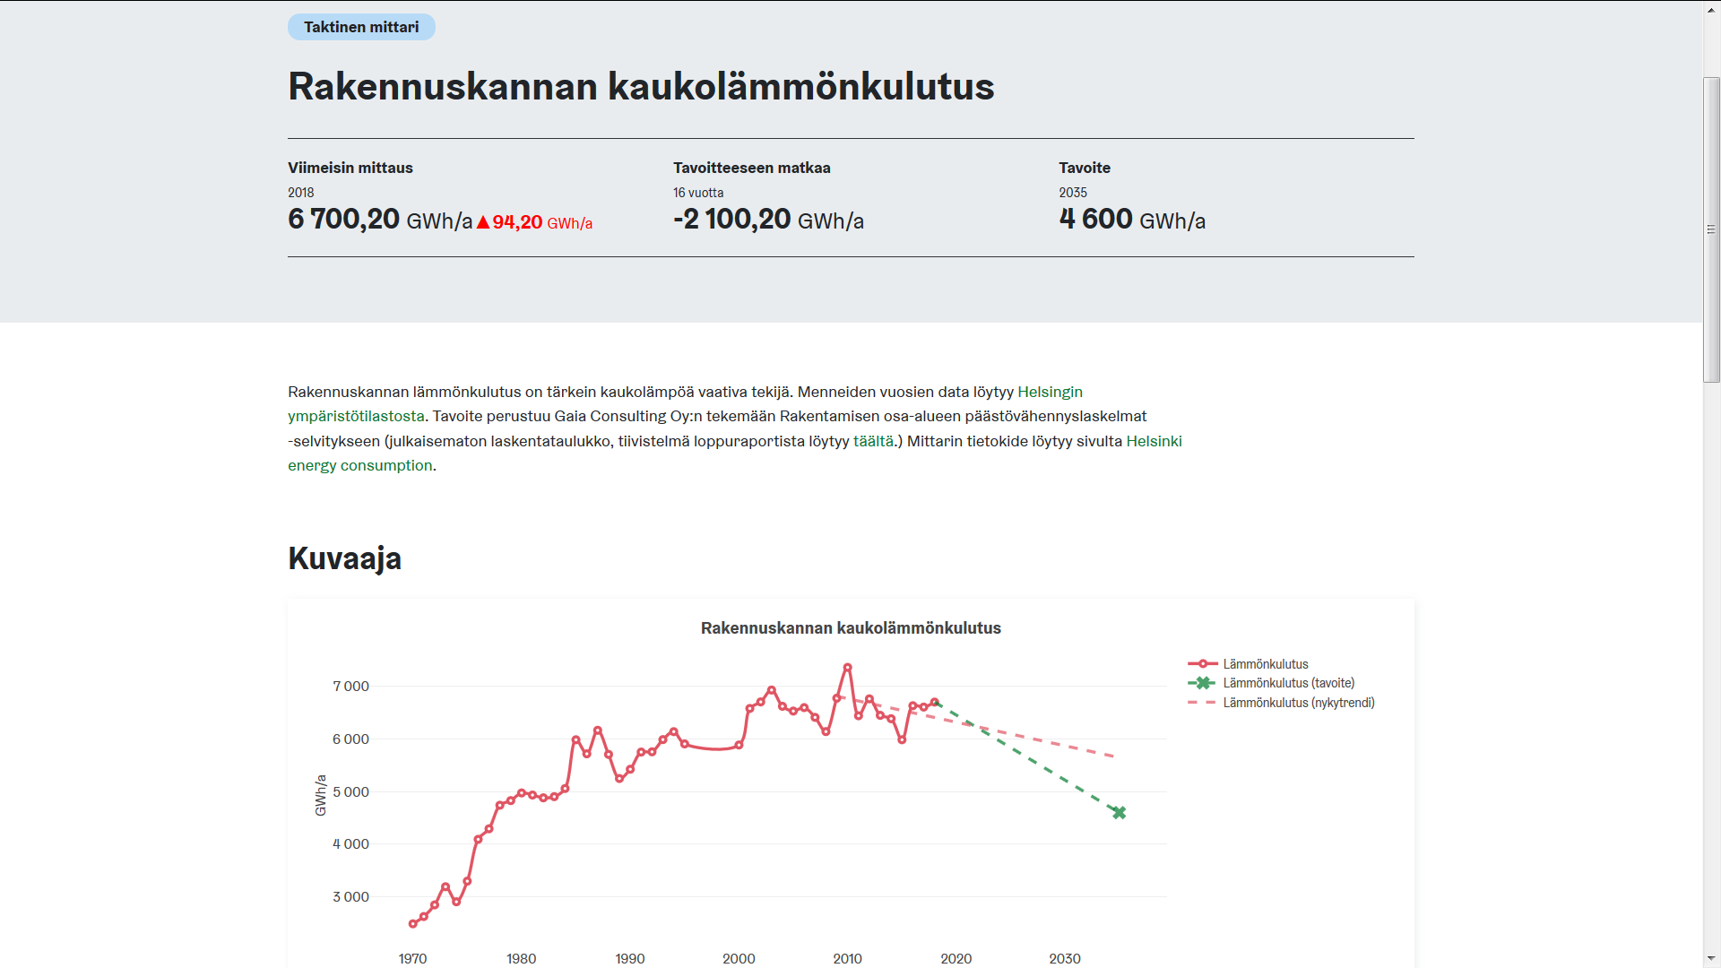

Slide 18
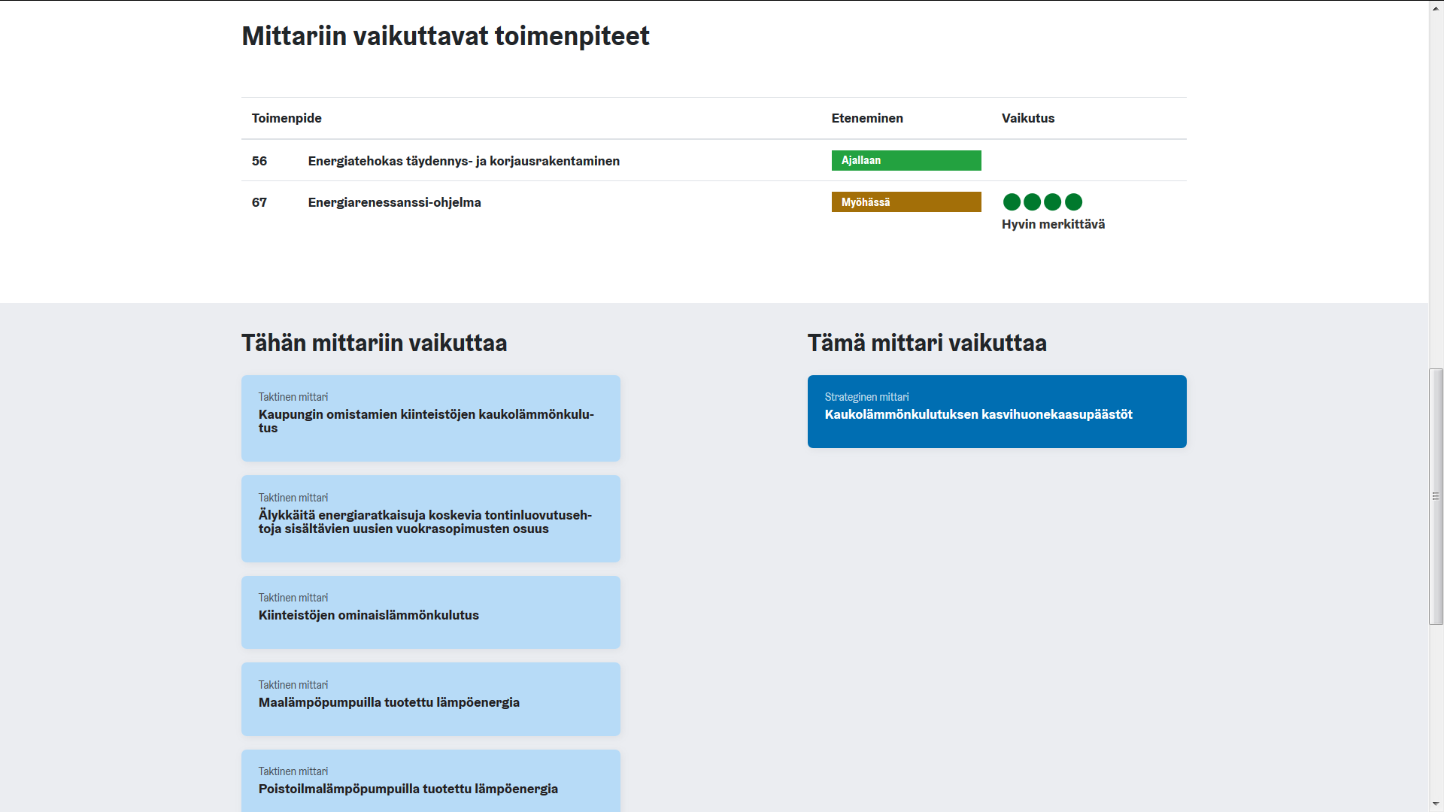

Slide 19
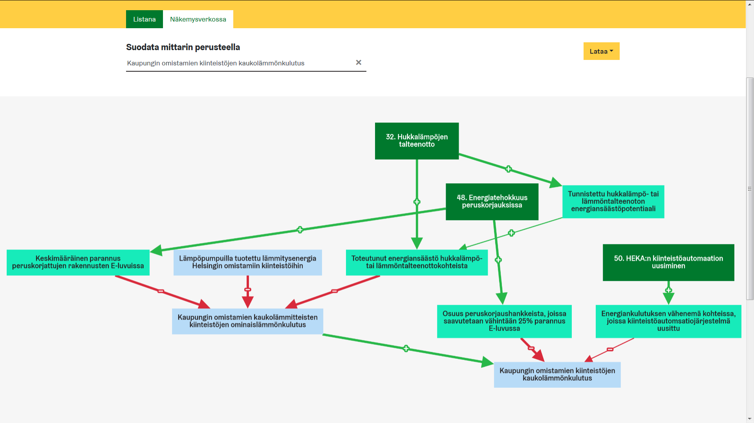

Slide 20
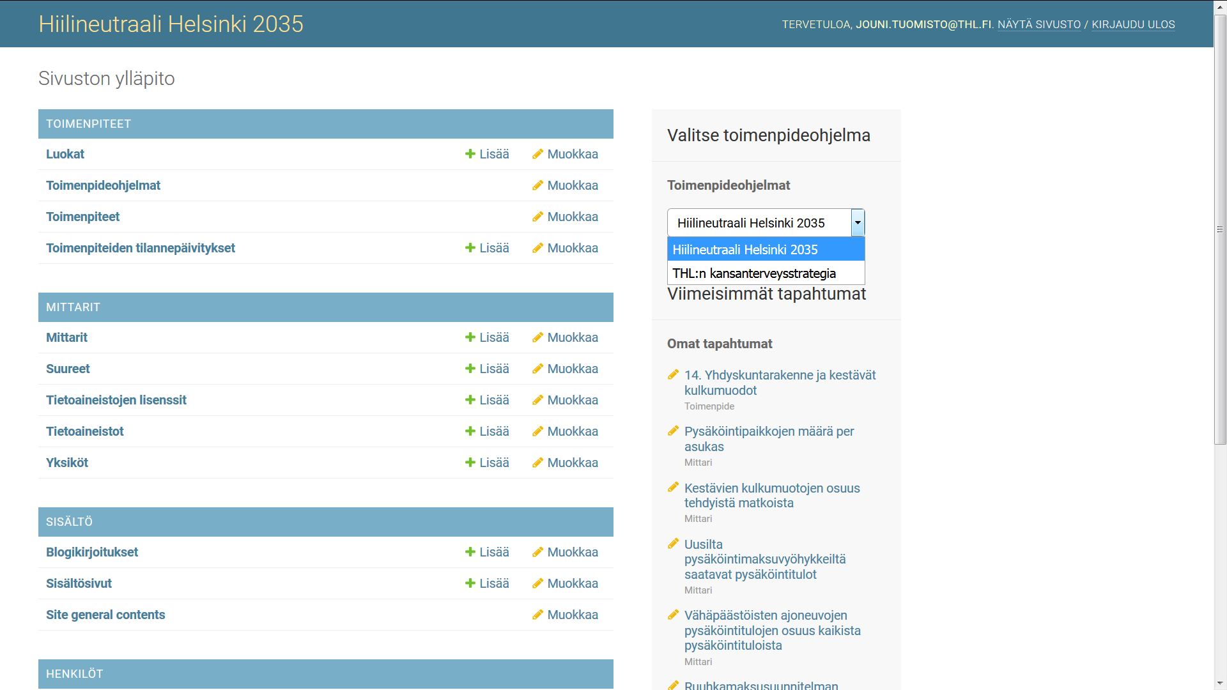

Slide 21
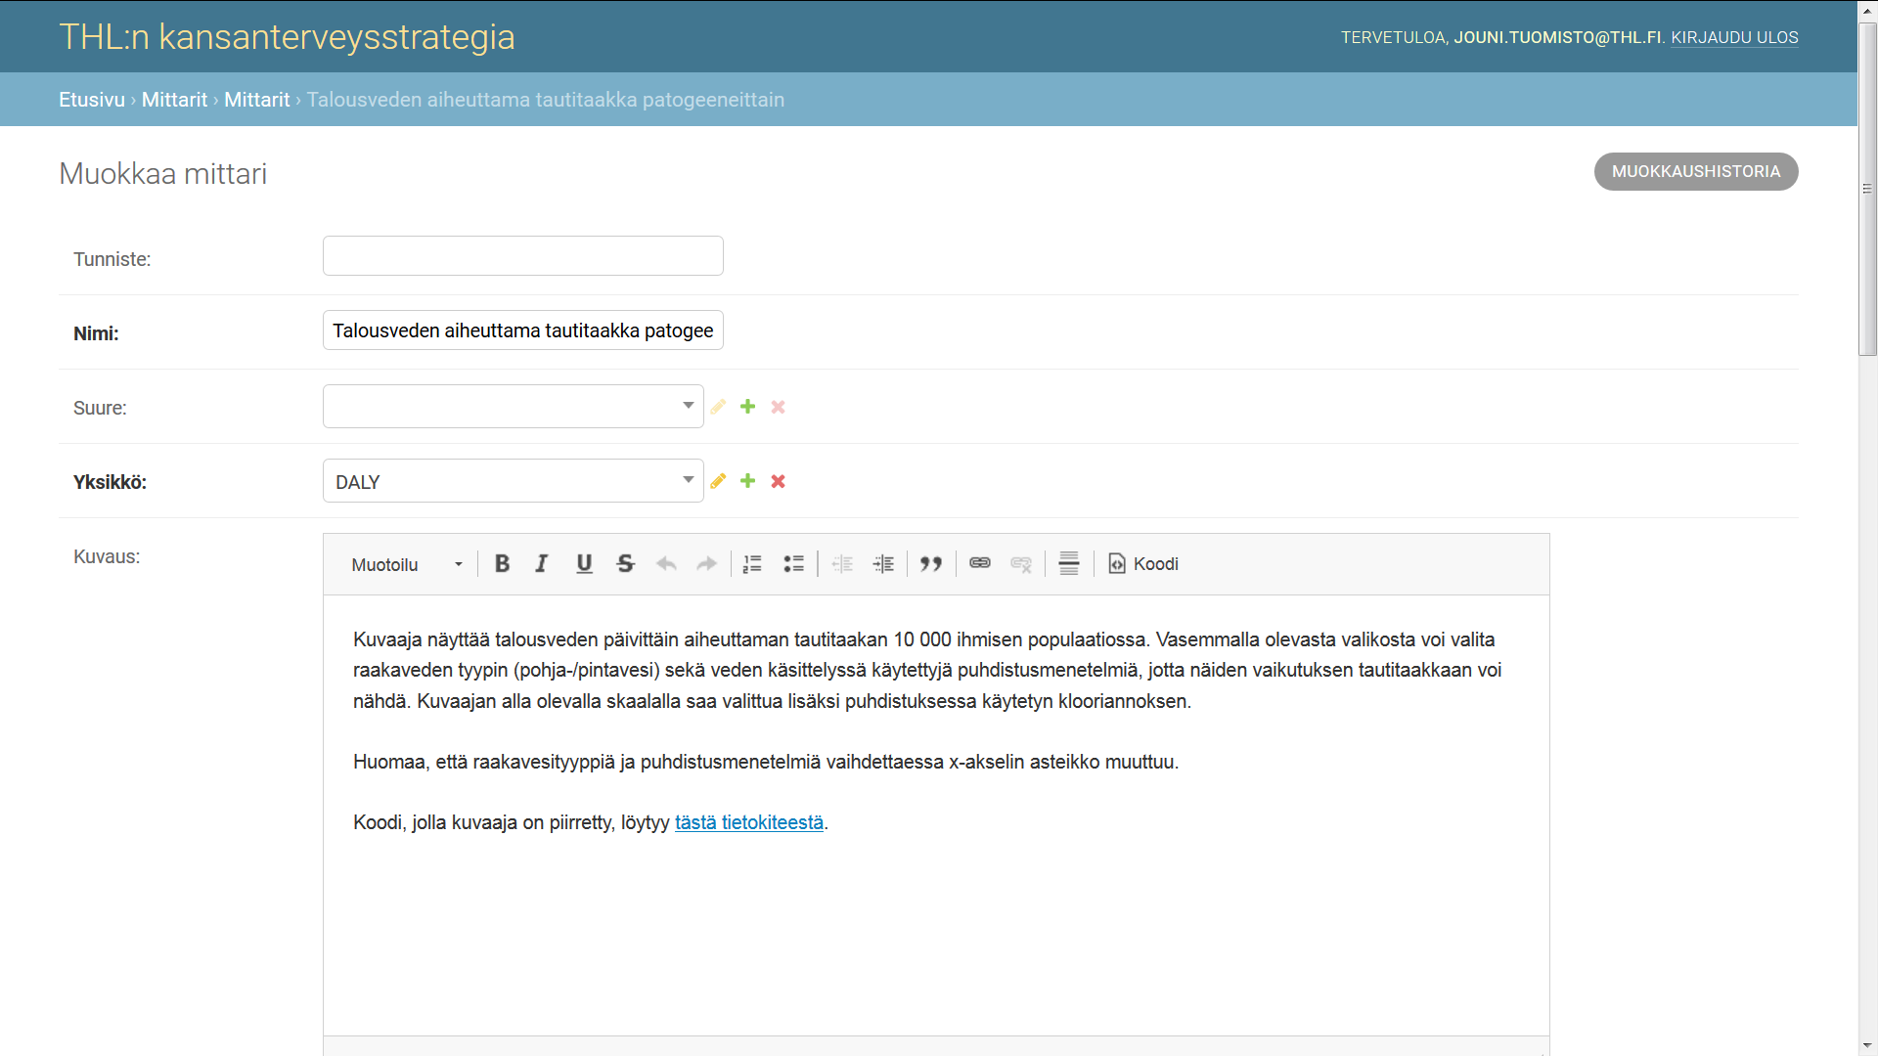

Slide 22
Testiympäristö THL:n käytössä
https://ktstrat.dokku.teamy.fi

Slide 23
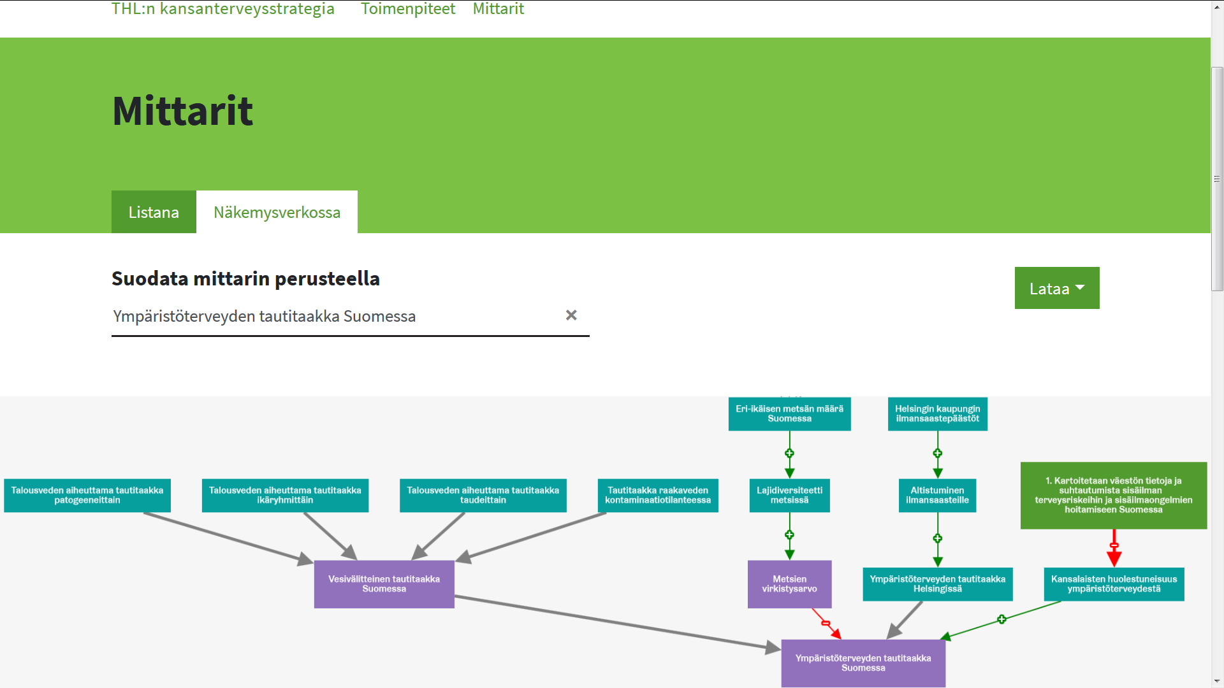

Slide 24
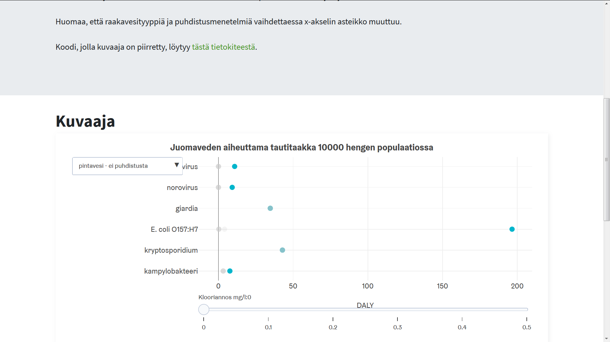

Slide 25
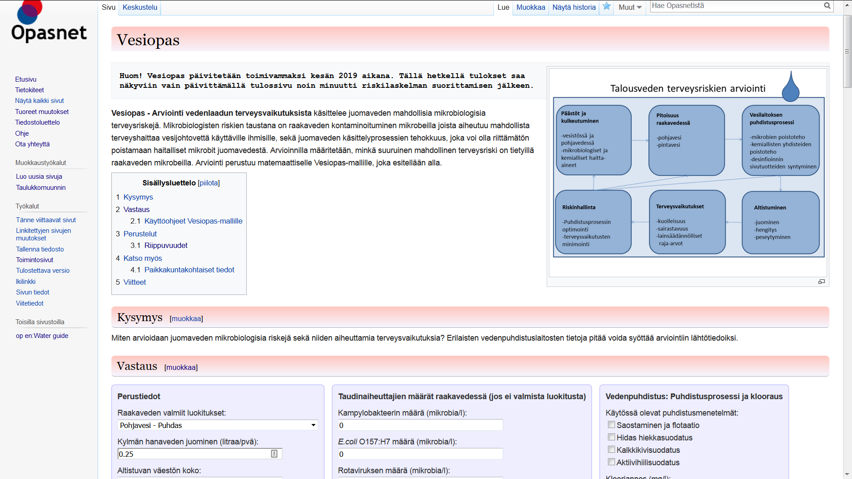

Slide 26
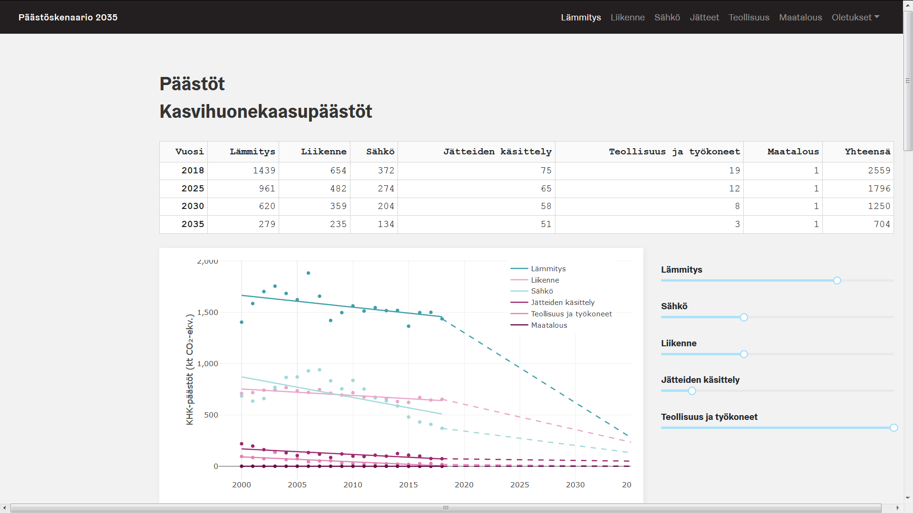

Slide 27
Toimenpide-ehdotuksia

Slide 28
Toimenpide-ehdotus
Otetaan ilmastovahti käyttöön myös ympäristöterveyden seurannassa.
Kerätään sinne olennaiset aikasarjat (pienhiukkaspitoisuus, dioksiinialtistuminen, vesiepidemioissa sairastuneet, rokotettavien tautien ilmaantuvuus, tautitaakka eri tekijöille,…)
Kehitetään toimenpiteitä ja mittareita, joita voidaan hyödyntää kuntien ympäristöterveystyössä.

